Slide 1
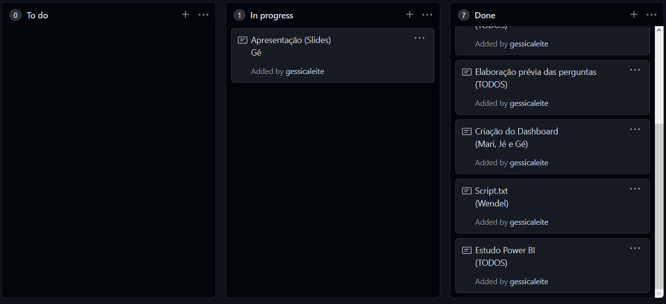
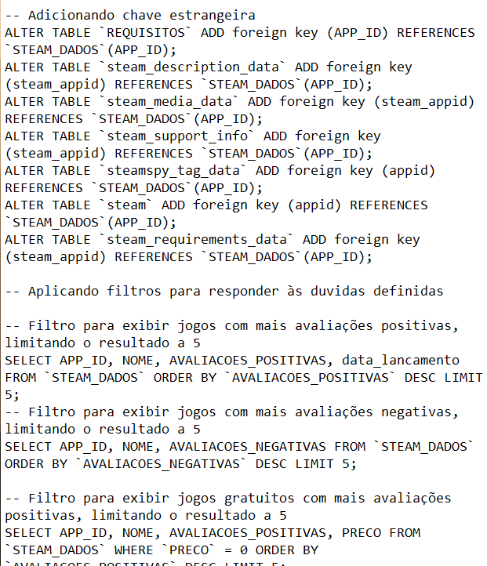
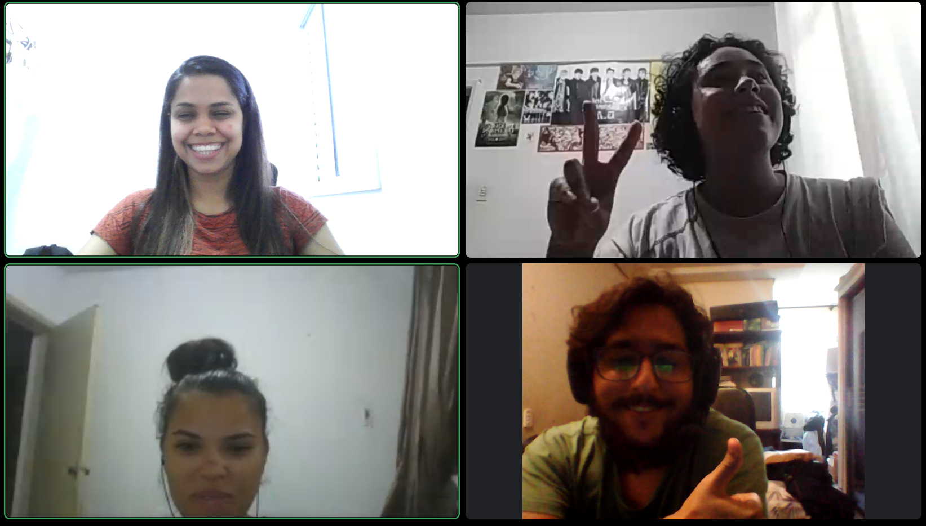

BANCO DE DADOS – STEAM
Grupo 1 (Géssica, Jéssica, Mariana e Wendel)
Uso da ferramenta Kanban
Trecho do script (arquivo sql)
Dailys

Slide 2
BANCO DE DADOS – STEAM
Dados:
10,277
11,214
8,204
9,201
7,182
3,179
5,171
6,166
4,162
2,156
12,14
1,114
são os registros soltos, aleatórios, sem quaisquer análise.*
* Fonte: https://eliana-rezende.com.br/dados-informacao-e-conhecimento-o-que-sao/

Slide 3
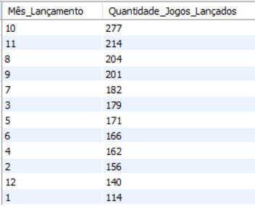
BANCO DE DADOS – STEAM
Informação:
é a estruturação ou organização desses dados.*
* Fonte: https://eliana-rezende.com.br/dados-informacao-e-conhecimento-o-que-sao/

Slide 4
BANCO DE DADOS – STEAM
Conhecimento:
a capacidade que, o processamento da informação (...) nos dá, de agir e prever o resultado dessa ação.*
* Fonte: https://eliana-rezende.com.br/dados-informacao-e-conhecimento-o-que-sao/

Slide 5
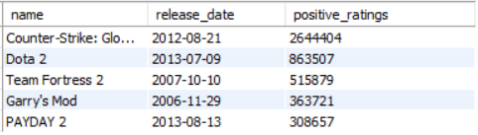
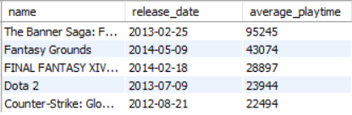
BANCO DE DADOS – STEAM
Jogos lançados em outubro, tem mais avaliações positivas?
Jogos lançados em outubro, tem mais “envolvimento” dos jogadores?

Slide 6

BANCO DE DADOS – STEAM
Conclusão:
Hipótese:
E3 (junho), Black Friday (novembro)...

